Slide 1
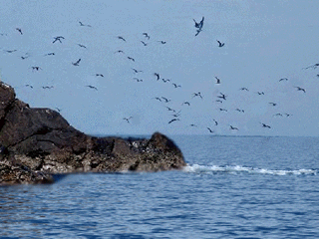


Slide 2
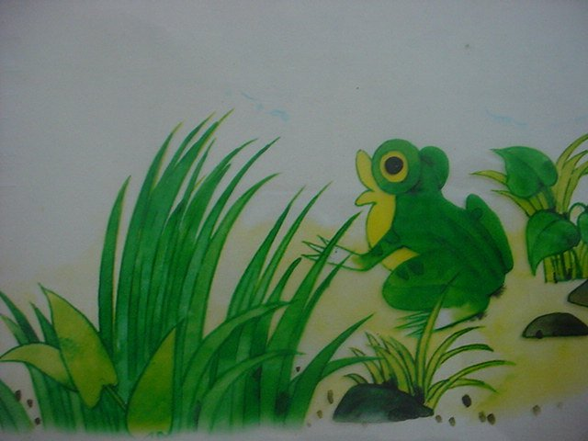
青蛙看海

Slide 3
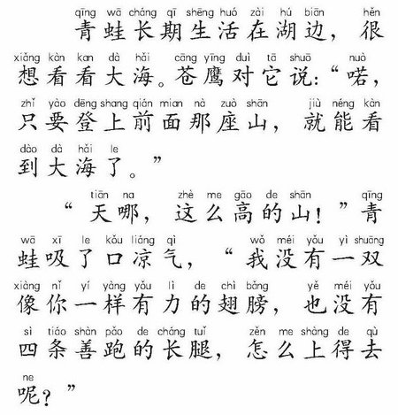


Slide 4
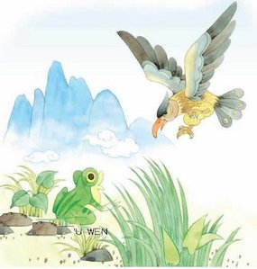
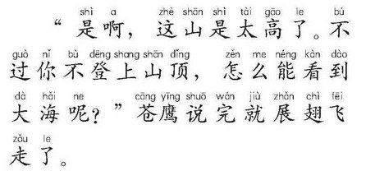

Slide 5
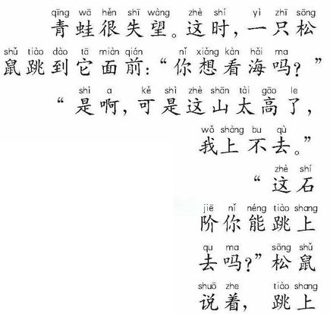
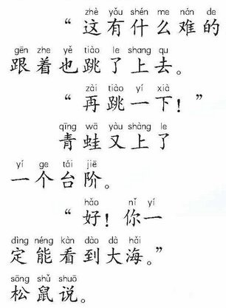
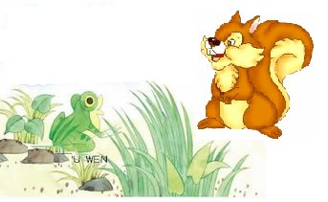


Slide 6
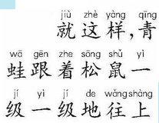
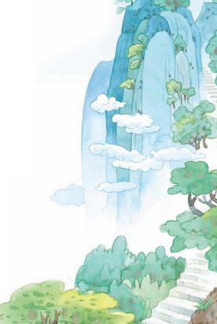
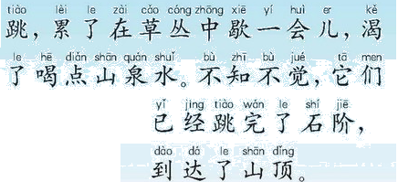

Slide 7
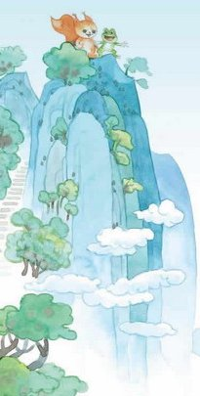
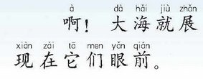


Slide 8

青蛙长期生活在湖边，很想看看大海。苍鹰对它说：“喏，只要登上那座山，就能看到大海了。”
“天哪，这么高的山！”青蛙吸了口凉气，“我没有一双像你一样有力的翅膀，也没有四条善跑的长腿，怎么上得去呢？”
“是啊，这山是太高了。不过你不登上山顶，怎么能看到大海呢？”苍鹰说完就展翅飞走了。
青蛙很失望。这时，一只松鼠跳到它面前：“你想看海吗？”
“是啊，可是这山太高了，我上不去。”
“这石阶你能跳上去吗？”松鼠说着，跳上了一个台阶。
“这有什么难的！”青蛙跟着也跳了上去。
“再跳一下！”
青蛙又上了一个台阶。
“好！你一定能看到大海。”松鼠说。
就这样，青蛙跟着松鼠一级一级地往上跳，累了在草丛中歇一会儿，渴了喝点山泉水。不知不觉，它们已经跳完了石阶，到达了山顶。
啊！大海就展现在它们眼前。

Slide 9
青蛙 苍鹰 登上
松鼠 一级一级
石阶 到达 展现
凉气 失望 石阶
草丛 不知不觉

Slide 10
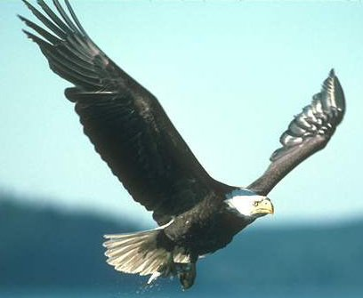
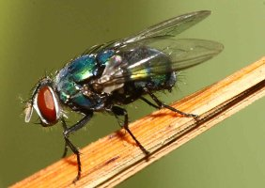
苍鹰 苍蝇

Slide 11
青蛙 苍鹰 登上 松鼠
一级一级 石阶 到达 展现
长期生活在湖边，很想看大海， 告诉它只要 前面那座山，就能看到大海，后来在 的指引下， 地登上了 ， 了山顶，美丽的大海 在它们眼前。

Slide 12
青蛙长期生活在湖边，很想看大海，苍鹰告诉它只要登上前面那座山，就能看到大海，后来在松鼠的指引下，一级一级地登上了石阶，到达了山顶，美丽的大海展现在它们眼前。

Slide 13
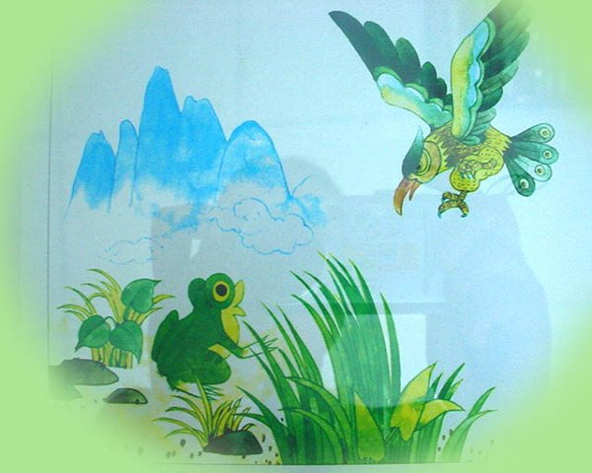
“喏，只要登上 前面那座山，就能看到大海了。”
登

Slide 14
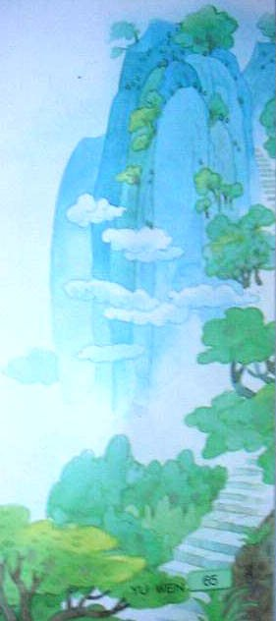
“天哪，这么高的山！”青蛙吸了口凉气， “我没有一双像你一样有力的翅膀，也没有四条善跑的长腿，怎么上得去呢？”
善

Slide 15
“天哪，这么高的山！”青蛙吸了口凉气， “我没有一双像你一样有力的翅膀，也没有四条善跑的长腿，怎么上得去呢？”
青蛙吸了口凉气，

Slide 16
“是啊，这山是太高了。不过你不登上山顶，怎么能看到大海呢？”
登

Slide 17
青蛙很失望。这时，一只松鼠跳到它面前：“你想看海吗？”
“是啊，可是这山太高了，我上不去。”
“这石阶你能跳上去吗？”松鼠说着，跳上了一个石阶。
“这有什么难的！”青蛙跟着也跳了上去。
“再跳一下！”
青蛙又上了一个台阶。
“好！你一定能看到大海。”松鼠说。

Slide 18
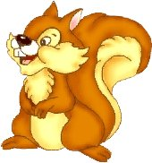

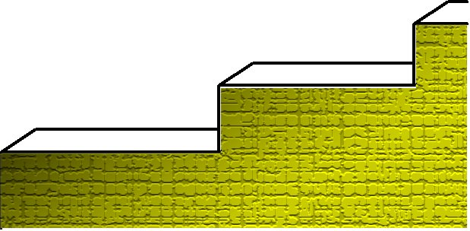

好！你一定能看到大海！
再跳一下！
你想看海吗？
这石阶你能跳上去吗？
是啊，可是这山太高了，我上不去。
这有什么难的！

Slide 19
喏,只要登上前面那座山，就能看到大海了。
天哪，这么高的山！
我没有一双像你一样有力的翅膀，也没有四条善跑的长腿，怎么上得去呢？
是啊，这山是太高了。不过你不登上山顶，怎么能看到大海呢？
你想看海吗？
是啊，可是这山太高了，我上不去．
这石阶你能跳上去吗？
这有什么难的！
再跳一下！
好！你一定能看到大海。

Slide 20
我没有一双像你一样有力的翅膀，也没有四条善跑的长腿，怎么上得去呢？
我没有一双像你一样有力的翅膀，也没有四条善跑的长腿，
______________。
上不去啊。
不过你不登上山顶，怎么能看到大海呢？
不能看到大海。
不过你不登上山顶，___________

Slide 21
就这样，青蛙跟着松鼠一级一级地往上跳，累了在草丛中歇一会儿，渴了喝点山泉水。不知不觉，它们已经跳完了石阶，到达了山顶。
渴
喝
歇
曷

Slide 22
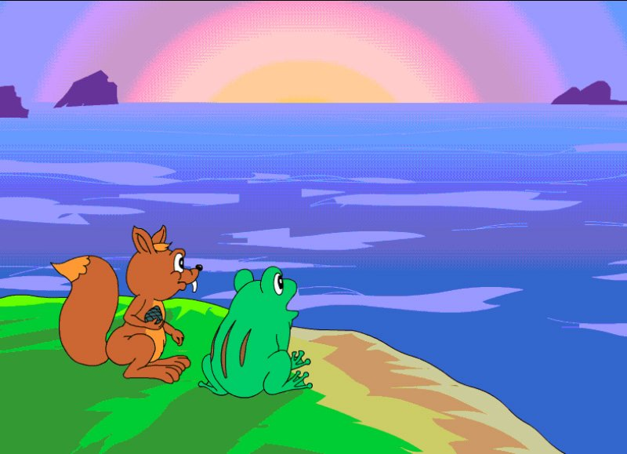
啊！大海就展现在它们眼前。
世上无难事，
只要肯攀登。

Slide 23
登
级

Slide 24
展
现

